Slide 1
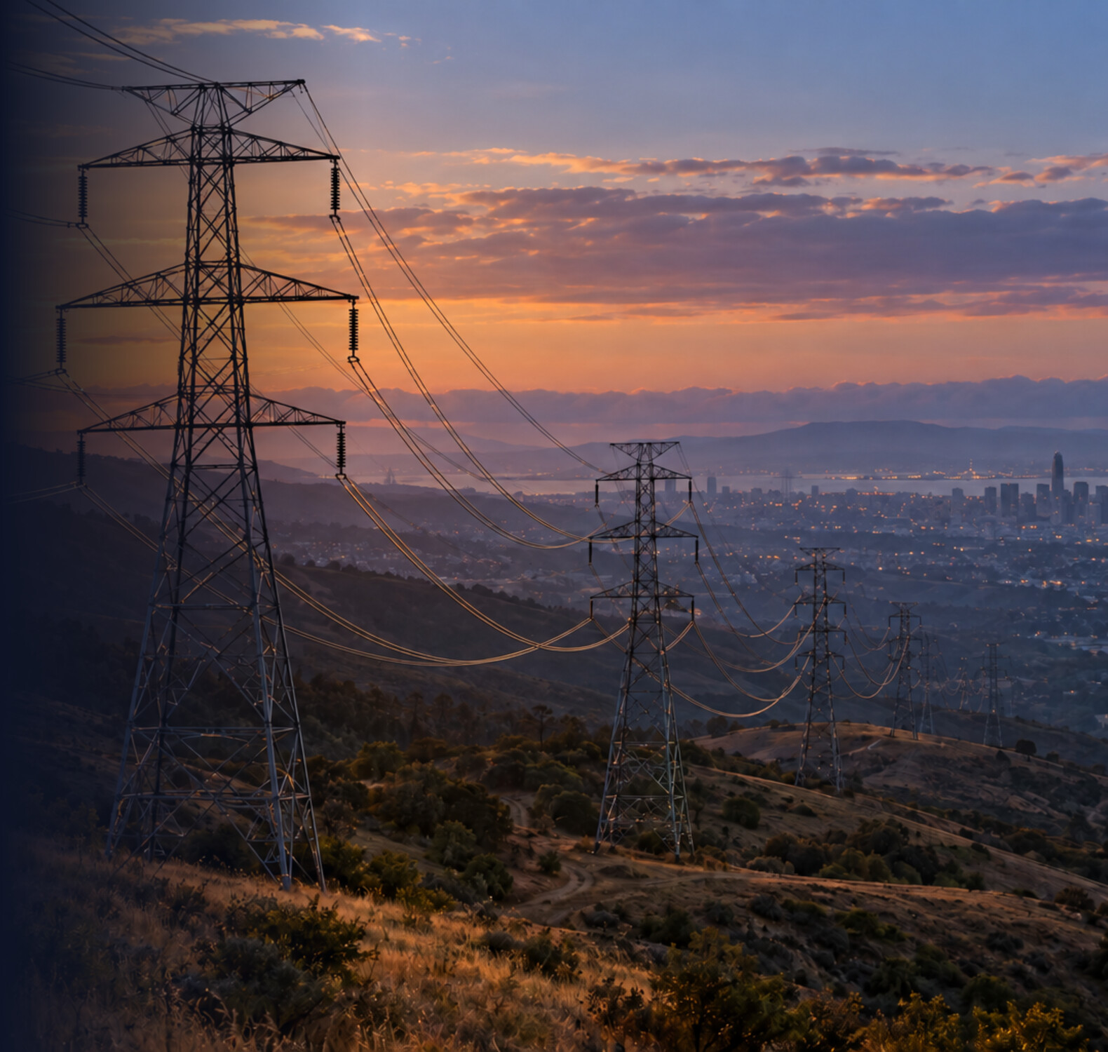
Dersler · fizik
ELEKTRİK VE MANYETİZMA · KONU 04
Transformatörler
Transformatör, indüksiyonun en yaygın uygulamasıdır: gerilimi yükseltir ya da düşürür, ama gücü üretmez. Gerilimi kaç kat büyütürse akımı o kadar küçültür — ve elektriği yüzlerce kilometre öteye taşıyabilmemizin tek sebebi budur.
1 Temel
2 Orta
3 İleri
4 Pekiştir
dersler.perinet.org/transformatorler.html
Görsel: yapay zekâ ile üretildi
Notes:
Santralde üretilen elektrik evine gelene kadar gerilimi üç dört kez değiştirilir: önce 400 000 volta çıkarılır, sonra kademe kademe 220 volta indirilir. Bu dönüşümü yapan şeyin hareketli hiçbir parçası yoktur — iki bobin ve bir demir çekirdek. Neden bu kadar zahmete girildiğini anlamak için tek bir bağıntıya bakmak yeter: P(kayıp) = I²·R. Gerilimi yükseltmek, akımı düşürmenin tek yoludur. Bu anlatım dört basamakta ilerliyor: önce transformatörün neden var olduğunu, nelerden yapıldığını ve neden yalnızca değişen akımla çalıştığını göreceğiz. Sonra sarım sayısı, gerilim, akım ve güç arasındaki bağıntıları Faraday yasasından çıkaracağız. Ardından gerçek transformatörün kayıplarına ve santralden prize uzanan zincire geçeceğiz. En sonda kolaydan zora sıralanmış örneklerle hepsini birlikte kullanacağız.
Kapak görseli: Şehre giden yol. Bu kablolar santralde üretilen elektriği yüz binlerce voltluk gerilimle taşır; aynı gücü düşük gerilimle taşımaya kalksaydık teller ısınır, enerjinin büyük kısmı yolda kaybolurdu. Hattın iki ucunda da işi aynı araç yapar: gerilimi önce yükselten, sonra kademe kademe düşüren transformatör.

Slide 2
?
Başlarken
Konuya günlük bir soruyla giriyoruz.
Santralde üretilen elektrik evine gelene kadar gerilimi üç dört kez değiştirilir: önce 400 000 volta çıkarılır, sonra kademe kademe 220 volta indirilir. Bu dönüşümü yapan şeyin hareketli hiçbir parçası yoktur — iki bobin ve bir demir çekirdek. Neden bu kadar zahmete girildiğini anlamak için tek bir bağıntıya bakmak yeter: P(kayıp) = I²·R. Gerilimi yükseltmek, akımı düşürmenin tek yoludur.
dersler.perinet.org/transformatorler.html
02
Notes:
Açılış sorusu — sınıfa sorup birkaç cevap alın, sonra konuya geçin.
Santralde üretilen elektrik evine gelene kadar gerilimi üç dört kez değiştirilir: önce 400 000 volta çıkarılır, sonra kademe kademe 220 volta indirilir. Bu dönüşümü yapan şeyin hareketli hiçbir parçası yoktur — iki bobin ve bir demir çekirdek. Neden bu kadar zahmete girildiğini anlamak için tek bir bağıntıya bakmak yeter: P(kayıp) = I²·R. Gerilimi yükseltmek, akımı düşürmenin tek yoludur. Bu anlatım dört basamakta ilerliyor: önce transformatörün neden var olduğunu, nelerden yapıldığını ve neden yalnızca değişen akımla çalıştığını göreceğiz. Sonra sarım sayısı, gerilim, akım ve güç arasındaki bağıntıları Faraday yasasından çıkaracağız. Ardından gerçek transformatörün kayıplarına ve santralden prize uzanan zincire geçeceğiz. En sonda kolaydan zora sıralanmış örneklerle hepsini birlikte kullanacağız.

Slide 3
≡
Bu derste
Dört basamak, kolaydan zora: önce sezgi, sonra bağıntılar, sonra derinleşme; en sonda pekiştirme.
1
Temel
2
Orta
3
İleri
4
Pekiştir
Önce sezgi: transformatörün neden gerektiğini, nelerden yapıldığını ve neden yalnızca değişen akımla çalıştığını formülsüz kavra.
Bağıntılar: sarım–gerilim ve akım–güç oranlarını Faraday yasasından çıkar, iletim kaybını sayılarla hisset.
Derinleşme: gerçek transformatörün kayıpları, ideal modelin sınırları ve santralden prize uzanan zincir.
Kolaydan zora çözümlü örnekler ve transformatör sorularında puan kaybettiren klasik hatalar.
01
Önce gözlemle: prizden telefona
05
Sarım sayısı ve gerilim: bağıntı nereden geliyor?
08
Verim ve kayıplar
11
Çözümlü örnekler
02
Transformatörün yapısı
06
Akım ve güç korunumu
09
İdeal modelin sınırları
12
Sık yapılan hatalar
03
Çalışma ilkesi: değişim şart
07
Sayılarla hisset: aynı güç, farklı gerilim
10
Transformatörler gerçek dünyada
04
Sarım sayısı neyi değiştirir?
dersler.perinet.org/transformatorler.html
03
Notes:
Bu derste:
1. Temel — Önce sezgi: transformatörün neden gerektiğini, nelerden yapıldığını ve neden yalnızca değişen akımla çalıştığını formülsüz kavra.
01 Önce gözlemle: prizden telefona
02 Transformatörün yapısı
03 Çalışma ilkesi: değişim şart
04 Sarım sayısı neyi değiştirir?
2. Orta — Bağıntılar: sarım–gerilim ve akım–güç oranlarını Faraday yasasından çıkar, iletim kaybını sayılarla hisset.
05 Sarım sayısı ve gerilim: bağıntı nereden geliyor?
06 Akım ve güç korunumu
07 Sayılarla hisset: aynı güç, farklı gerilim
3. İleri — Derinleşme: gerçek transformatörün kayıpları, ideal modelin sınırları ve santralden prize uzanan zincir.
08 Verim ve kayıplar
09 İdeal modelin sınırları
10 Transformatörler gerçek dünyada
4. Pekiştir — Kolaydan zora çözümlü örnekler ve transformatör sorularında puan kaybettiren klasik hatalar.
11 Çözümlü örnekler
12 Sık yapılan hatalar

Slide 4
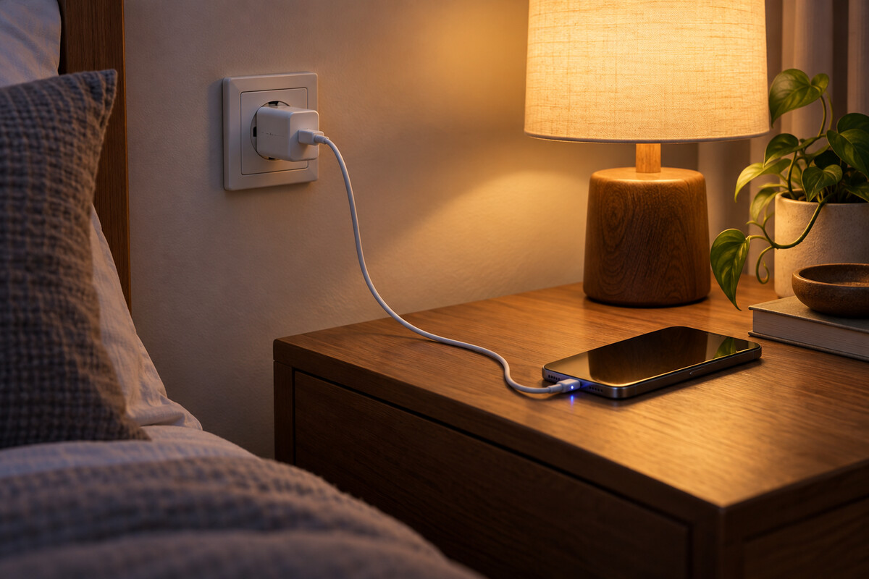
1
BASAMAK 1 / 4
Temel
Önce sezgi: transformatörün neden gerektiğini, nelerden yapıldığını ve neden yalnızca değişen akımla çalıştığını formülsüz kavra.
Yapay zekâ ile üretildi
01 Önce gözlemle: prizden telefona
02 Transformatörün yapısı
Prize takılı bu küçük kutu, 220 voltluk şebeke gerilimini telefonun kaldırabileceği birkaç volta indirir. İçinde küçük bir düşürücü transformatör ve akımı tek yöne çeviren bir doğrultucu bulunur. Aynı işi mahalle trafosu çok daha büyük ölçekte, bütün bir sokak için yapar.
03 Çalışma ilkesi: değişim şart
04 Sarım sayısı neyi değiştirir?
dersler.perinet.org/transformatorler.html
04
Notes:
Basamak 1 — Temel: Önce sezgi: transformatörün neden gerektiğini, nelerden yapıldığını ve neden yalnızca değişen akımla çalıştığını formülsüz kavra.
01 Önce gözlemle: prizden telefona
02 Transformatörün yapısı
03 Çalışma ilkesi: değişim şart
04 Sarım sayısı neyi değiştirir?
Görsel: Prize takılı bu küçük kutu, 220 voltluk şebeke gerilimini telefonun kaldırabileceği birkaç volta indirir. İçinde küçük bir düşürücü transformatör ve akımı tek yöne çeviren bir doğrultucu bulunur. Aynı işi mahalle trafosu çok daha büyük ölçekte, bütün bir sokak için yapar.

Slide 5
1 / 4 TEMEL
01
Önce gözlemle: prizden telefona
Prizden telefona, santralden eve gerilimi değiştirmek gerekir. Bu işi hareketli parçası olmayan, alternatif akımla çalışan transformatörler yapar.
Gerilim her yerde aynı değil: prizde 220 V, telefon girişinde yaklaşık 5 V, dizüstü bilgisayar adaptöründe 20 V civarı, yüksek gerilim hatlarında yüz binlerce volt.
Dönüştürücüler her yerde: mahalle aralarındaki küçük trafo binaları, direklerin tepesindeki kutular, eski oyuncakların ve radyoların ağır adaptörleri.
Hareketli parça yok: bu cihazlarda dönen ya da kayan hiçbir şey yoktur; yalnızca hafif bir uğultu duyulur ve biraz ısınırlar.
Hepsi alternatif akımla beslenir: prizdeki gerilim sabit değildir, saniyede 50 kez ileri geri salınır.
dersler.perinet.org/transformatorler.html
05
Notes:
Önce gözlemle: prizden telefona
Kısaca: Prizden telefona, santralden eve gerilimi değiştirmek gerekir. Bu işi hareketli parçası olmayan, alternatif akımla çalışan transformatörler yapar.
Telefonunu şarj ederken aslında iki ayrı dünyayı birbirine bağlıyorsun. Duvardaki prizde yaklaşık 220 V alternatif gerilim var; telefonun pili ise yalnızca birkaç voltla şarj olur. Prizdeki gerilimi doğrudan telefona verseydin telefon anında bozulurdu. Arada bu farkı kapatan küçük bir kutu durur: şarj adaptörü.
Görsel: Prize takılı bu küçük kutu, 220 voltluk şebeke gerilimini telefonun kaldırabileceği birkaç volta indirir. İçinde küçük bir düşürücü transformatör ve akımı tek yöne çeviren bir doğrultucu bulunur. Aynı işi mahalle trafosu çok daha büyük ölçekte, bütün bir sokak için yapar.
Etrafına bu gözle bakınca gerilimi değiştiren cihazları her yerde görürsün. Hepsinin ortak birkaç özelliği var:
• Gerilim her yerde aynı değil: prizde 220 V, telefon girişinde yaklaşık 5 V, dizüstü bilgisayar adaptöründe 20 V civarı, yüksek gerilim hatlarında yüz binlerce volt.
• Dönüştürücüler her yerde: mahalle aralarındaki küçük trafo binaları, direklerin tepesindeki kutular, eski oyuncakların ve radyoların ağır adaptörleri.
• Hareketli parça yok: bu cihazlarda dönen ya da kayan hiçbir şey yoktur; yalnızca hafif bir uğultu duyulur ve biraz ısınırlar.
• Hepsi alternatif akımla beslenir: prizdeki gerilim sabit değildir, saniyede 50 kez ileri geri salınır.
Son madde bir rastlantı değil, transformatörün sırrıdır. Önce içini açıp nelerden yapıldığına bakalım.
Düşün: Telefon şarj olurken adaptör neden hafifçe ısınır?
Cevap: Dönüşüm kusursuz değildir. Prizden çekilen enerjinin küçük bir kısmı telefona ulaşmadan adaptörün tellerinde ve çekirdeğinde ısıya dönüşür. Bu kayıpların nereden geldiğini üçüncü basamakta göreceğiz; büyük güç transformatörlerinde bu pay yüzde birkaçın altına iner.

Slide 6
1 / 4 TEMEL
DÜŞÜN
Telefon şarj olurken adaptör neden hafifçe ısınır?
?
01 · Önce gözlemle: prizden telefona Cevap bir sonraki slaytta
dersler.perinet.org/transformatorler.html
06
Notes:
Düşün: Telefon şarj olurken adaptör neden hafifçe ısınır?
Sınıfa sorun, birkaç tahmin alın; sonra cevap slaytına geçin.
Cevap: Dönüşüm kusursuz değildir. Prizden çekilen enerjinin küçük bir kısmı telefona ulaşmadan adaptörün tellerinde ve çekirdeğinde ısıya dönüşür. Bu kayıpların nereden geldiğini üçüncü basamakta göreceğiz; büyük güç transformatörlerinde bu pay yüzde birkaçın altına iner.

Slide 7
1 / 4 TEMEL
!
Cevap
Telefon şarj olurken adaptör neden hafifçe ısınır?
Dönüşüm kusursuz değildir. Prizden çekilen enerjinin küçük bir kısmı telefona ulaşmadan adaptörün tellerinde ve çekirdeğinde ısıya dönüşür. Bu kayıpların nereden geldiğini üçüncü basamakta göreceğiz; büyük güç transformatörlerinde bu pay yüzde birkaçın altına iner.
dersler.perinet.org/transformatorler.html
07
Notes:
Cevap: Dönüşüm kusursuz değildir. Prizden çekilen enerjinin küçük bir kısmı telefona ulaşmadan adaptörün tellerinde ve çekirdeğinde ısıya dönüşür. Bu kayıpların nereden geldiğini üçüncü basamakta göreceğiz; büyük güç transformatörlerinde bu pay yüzde birkaçın altına iner.

Slide 8
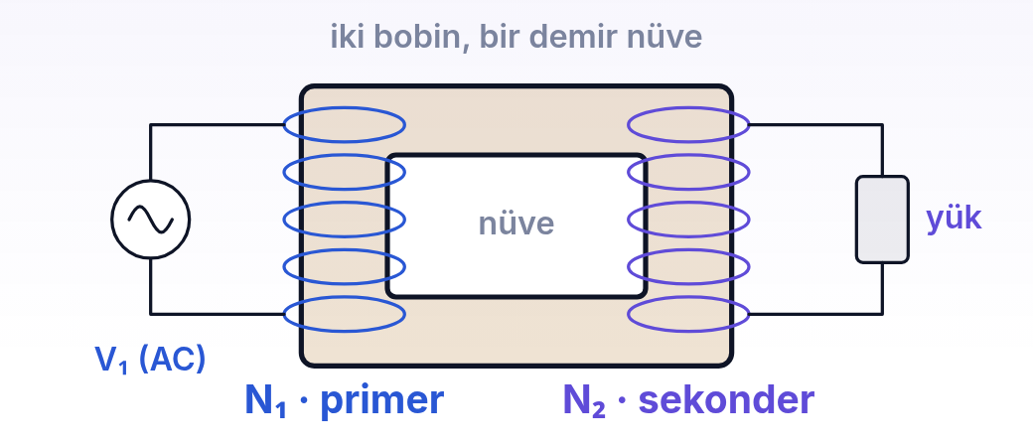
1 / 4 TEMEL
02
Transformatörün yapısı
Transformatör primer ve sekonder adlı iki bobinle bunları bağlayan ince levhalı demir nüveden oluşur. Bobinler arasında tel bağlantısı yoktur; enerjiyi nüvedeki manyetik akı taşır.
Primer (birincil) sarım: kaynağa bağlanan, N₁ sarımlı bobin.
Sekonder (ikincil) sarım: yükün bağlandığı, N₂ sarımlı bobin.
Nüve (demir çekirdek): iki bobini birbirine bağlayan, manyetik alan çizgilerini toplayıp sekonderden geçmeye zorlayan yumuşak demir halka.
Nüve neden ince levhalardan yapılır? Demir kütlesi tek parça olsaydı içinde dolanan girdap akımları onu ısıtır, enerjiyi boşa harcardı. Yalıtılmış ince levhalar (saclar) bu akımların yolunu keser.
Transformatörün üç parçası var: kaynağa bağlanan primer, yüke bağlanan sekonder ve ikisi arasında hiç elektriksel bağlantı olmadan akıyı taşıyan demir nüve. Bobinler birbirine değmez; aralarındaki tek köprü manyetik alandır. Nüve ince levhalardan yapılır, çünkü tek parça demirde dolanacak girdap akımları onu ısıtıp enerjiyi boşa harcardı.
dersler.perinet.org/transformatorler.html
08
Notes:
Transformatörün yapısı
Kısaca: Transformatör primer ve sekonder adlı iki bobinle bunları bağlayan ince levhalı demir nüveden oluşur. Bobinler arasında tel bağlantısı yoktur; enerjiyi nüvedeki manyetik akı taşır.
Transformatör, alternatif gerilimin değerini değiştirmeye yarayan bir araçtır. Üç parçadan oluşur:
• Primer (birincil) sarım: kaynağa bağlanan, N₁ sarımlı bobin.
• Sekonder (ikincil) sarım: yükün bağlandığı, N₂ sarımlı bobin.
• Nüve (demir çekirdek): iki bobini birbirine bağlayan, manyetik alan çizgilerini toplayıp sekonderden geçmeye zorlayan yumuşak demir halka.
İki bobin arasında elektriksel bağlantı yoktur; aralarındaki tek köprü nüvedeki manyetik akıdır. Bu yüzden transformatör aynı zamanda bir yalıtım aracıdır. Nüveyi iki bobin arasında uzanan manyetik bir köprü gibi düşünebilirsin: primerin ürettiği alan çizgileri havaya dağılmak yerine demirin içinde kalır ve sekonderin içinden geçmek zorunda kalır. Demir, alan çizgilerini havadan yüzlerce, hatta binlerce kat daha kolay taşır. “Yumuşak” demir ise kolay mıknatıslanıp mıknatıslığını kolayca bırakan demir demektir; alan saniyede defalarca yön değiştireceği için bu özellik önemlidir.
Nüve neden ince levhalardan yapılır? Demir kütlesi tek parça olsaydı içinde dolanan girdap akımları onu ısıtır, enerjiyi boşa harcardı. Yalıtılmış ince levhalar (saclar) bu akımların yolunu keser.
Görsel: Transformatörün üç parçası var: kaynağa bağlanan primer, yüke bağlanan sekonder ve ikisi arasında hiç elektriksel bağlantı olmadan akıyı taşıyan demir nüve. Bobinler birbirine değmez; aralarındaki tek köprü manyetik alandır. Nüve ince levhalardan yapılır, çünkü tek parça demirde dolanacak girdap akımları onu ısıtıp enerjiyi boşa harcardı.
Düşün: Transformatörün hiç hareketli parçası yoksa, çalışırken duyulan o hafif uğultu nereden gelir?
Cevap: Nüvenin sacları her mıknatıslanışta boyca çok az uzayıp kısalır. 50 Hz'lik şebekede nüve saniyede 100 kez en güçlü mıknatıslanmasına ulaşır (yarısında bir yönde, yarısında öteki yönde); bu yüzden titreşim alçak, sürekli bir uğultu olarak duyulur. Parça dönmez; titreyen, demirin kendisidir.

Slide 9
1 / 4 TEMEL
DÜŞÜN
Transformatörün hiç hareketli parçası yoksa, çalışırken duyulan o hafif uğultu nereden gelir?
?
02 · Transformatörün yapısı Cevap bir sonraki slaytta
dersler.perinet.org/transformatorler.html
09
Notes:
Düşün: Transformatörün hiç hareketli parçası yoksa, çalışırken duyulan o hafif uğultu nereden gelir?
Sınıfa sorun, birkaç tahmin alın; sonra cevap slaytına geçin.
Cevap: Nüvenin sacları her mıknatıslanışta boyca çok az uzayıp kısalır. 50 Hz'lik şebekede nüve saniyede 100 kez en güçlü mıknatıslanmasına ulaşır (yarısında bir yönde, yarısında öteki yönde); bu yüzden titreşim alçak, sürekli bir uğultu olarak duyulur. Parça dönmez; titreyen, demirin kendisidir.

Slide 10
1 / 4 TEMEL
!
Cevap
Transformatörün hiç hareketli parçası yoksa, çalışırken duyulan o hafif uğultu nereden gelir?
Nüvenin sacları her mıknatıslanışta boyca çok az uzayıp kısalır. 50 Hz'lik şebekede nüve saniyede 100 kez en güçlü mıknatıslanmasına ulaşır (yarısında bir yönde, yarısında öteki yönde); bu yüzden titreşim alçak, sürekli bir uğultu olarak duyulur. Parça dönmez; titreyen, demirin kendisidir.
dersler.perinet.org/transformatorler.html
10
Notes:
Cevap: Nüvenin sacları her mıknatıslanışta boyca çok az uzayıp kısalır. 50 Hz'lik şebekede nüve saniyede 100 kez en güçlü mıknatıslanmasına ulaşır (yarısında bir yönde, yarısında öteki yönde); bu yüzden titreşim alçak, sürekli bir uğultu olarak duyulur. Parça dönmez; titreyen, demirin kendisidir.

Slide 11
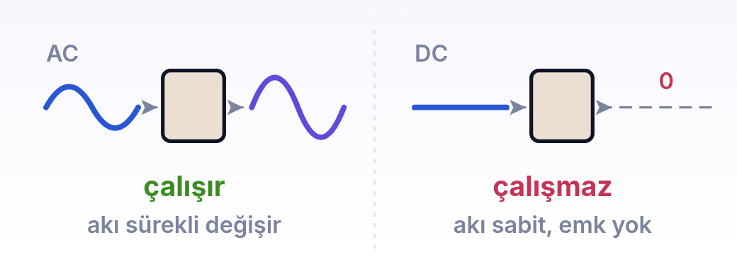
1 / 4 TEMEL
03
Çalışma ilkesi: değişim şart
Primerdeki alternatif akım nüvede değişen bir akı oluşturur; bu akı sekonderde emk indükler. Akı değişmezse gerilim de doğmaz, bu yüzden transformatör doğru akımla çalışmaz.
Primere alternatif gerilim uygulanır; bobinden sürekli yön ve şiddet değiştiren bir akım geçer.
Bu akım nüvede değişen bir manyetik akı oluşturur; akı da akımla birlikte büyür, küçülür, yön değiştirir.
Akı nüve boyunca ilerleyip sekonderin içinden geçer.
Sekonderdeki akı değiştiği için Faraday yasası gereği sekonderde bir emk indüklenir; uçlarına bir lamba bağlarsan yanar.
Transformatörün canı değişimdir. Alternatif akım nüvedeki akıyı saniyede 100 kez değiştirir; bu değişim sekonderde emk indükler. Pil bağlarsan akım sabit olur, akı değişmez ve sekonderde hiçbir gerilim doğmaz — yalnızca anahtarı açıp kapattığın anlarda kısa birer sıçrama görürsün. Evlerimize doğru akım değil, alternatif akım gelmesinin başlıca sebeplerinden biri budur.
Doğru akımda çalışmaz. Pil bağlanırsa akım sabit olur, akı değişmez, sekonderde emk indüklenmez. Transformatörün canı değişimdir: bu yüzden evlerimize doğru akım değil alternatif akım gelir. İndüksiyon akımı konusunu hatırla.
dersler.perinet.org/transformatorler.html
11
Notes:
Çalışma ilkesi: değişim şart
Kısaca: Primerdeki alternatif akım nüvede değişen bir akı oluşturur; bu akı sekonderde emk indükler. Akı değişmezse gerilim de doğmaz, bu yüzden transformatör doğru akımla çalışmaz.
Bobinler birbirine değmiyorsa enerji sekondere nasıl geçiyor? Cevap, bir önceki konunun temel kuralı olan Faraday yasasında: bir bobinin içinden geçen manyetik akı değiştiğinde bobinde bir gerilim (emk) doğar. Transformatör bu kuralı arka arkaya iki kez kullanır. Bir bobindeki akım değişiminin öteki bobinde emk doğurmasına karşılıklı indüksiyon denir. Zincir şöyle işler:
• Primere alternatif gerilim uygulanır; bobinden sürekli yön ve şiddet değiştiren bir akım geçer.
• Bu akım nüvede değişen bir manyetik akı oluşturur; akı da akımla birlikte büyür, küçülür, yön değiştirir.
• Akı nüve boyunca ilerleyip sekonderin içinden geçer.
• Sekonderdeki akı değiştiği için Faraday yasası gereği sekonderde bir emk indüklenir; uçlarına bir lamba bağlarsan yanar.
Zincirin her halkasında anahtar sözcük aynıdır: değişim. Akım durursa akı durur, akı durursa sekonder susar. Evlerimize gelen akımın saniyede 50 tam salınım yapması, yani saniyede 100 kez yön değiştirmesi tam da bu yüzden işe yarar: nüvedeki akı hiç durmadan değişir.
Doğru akımda çalışmaz. Pil bağlanırsa akım sabit olur, akı değişmez, sekonderde emk indüklenmez. Transformatörün canı değişimdir: bu yüzden evlerimize doğru akım değil alternatif akım gelir. İndüksiyon akımı konusunu hatırla.
Görsel: Transformatörün canı değişimdir. Alternatif akım nüvedeki akıyı saniyede 100 kez değiştirir; bu değişim sekonderde emk indükler. Pil bağlarsan akım sabit olur, akı değişmez ve sekonderde hiçbir gerilim doğmaz — yalnızca anahtarı açıp kapattığın anlarda kısa birer sıçrama görürsün. Evlerimize doğru akım değil, alternatif akım gelmesinin başlıca sebeplerinden biri budur.
Düşün: Primere pil bağlıyken anahtarı kapattığın anda sekonderdeki lamba neden bir an yanıp söner?
Cevap: Anahtar kapandığı anda primer akımı sıfırdan son değerine çıkar; bu kısa sürede nüvedeki akı da değişir ve sekonderde kısa bir emk doğar. Akım sabitlenince akı da sabitlenir, emk kaybolur, lamba söner. Anahtarı açtığında akı bu kez azalırken lamba bir kez daha yanıp söner.

Slide 12
1 / 4 TEMEL
DÜŞÜN
Primere pil bağlıyken anahtarı kapattığın anda sekonderdeki lamba neden bir an yanıp söner?
?
03 · Çalışma ilkesi: değişim şart Cevap bir sonraki slaytta
dersler.perinet.org/transformatorler.html
12
Notes:
Düşün: Primere pil bağlıyken anahtarı kapattığın anda sekonderdeki lamba neden bir an yanıp söner?
Sınıfa sorun, birkaç tahmin alın; sonra cevap slaytına geçin.
Cevap: Anahtar kapandığı anda primer akımı sıfırdan son değerine çıkar; bu kısa sürede nüvedeki akı da değişir ve sekonderde kısa bir emk doğar. Akım sabitlenince akı da sabitlenir, emk kaybolur, lamba söner. Anahtarı açtığında akı bu kez azalırken lamba bir kez daha yanıp söner.

Slide 13
1 / 4 TEMEL
!
Cevap
Primere pil bağlıyken anahtarı kapattığın anda sekonderdeki lamba neden bir an yanıp söner?
Anahtar kapandığı anda primer akımı sıfırdan son değerine çıkar; bu kısa sürede nüvedeki akı da değişir ve sekonderde kısa bir emk doğar. Akım sabitlenince akı da sabitlenir, emk kaybolur, lamba söner. Anahtarı açtığında akı bu kez azalırken lamba bir kez daha yanıp söner.
dersler.perinet.org/transformatorler.html
13
Notes:
Cevap: Anahtar kapandığı anda primer akımı sıfırdan son değerine çıkar; bu kısa sürede nüvedeki akı da değişir ve sekonderde kısa bir emk doğar. Akım sabitlenince akı da sabitlenir, emk kaybolur, lamba söner. Anahtarı açtığında akı bu kez azalırken lamba bir kez daha yanıp söner.

Slide 14
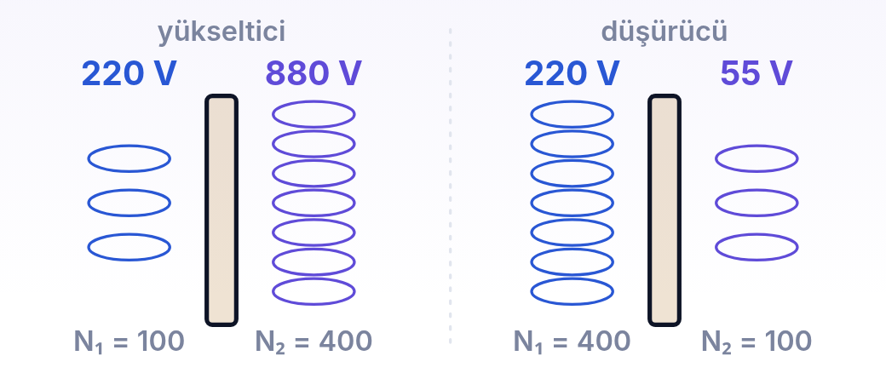
1 / 4 TEMEL
04
Sarım sayısı neyi değiştirir?
Her sarım aynı gerilimi ürettiği için gerilim sarım sayısıyla büyür. Sekonderde sarım çoksa transformatör yükseltici, azsa düşürücüdür; gerilim büyürken akım küçülür.
Yükseltici (N₂ > N₁): gerilimi büyütür, akımı küçültür. Santral çıkışında, iletim hattına girerken kullanılır.
Düşürücü (N₂ < N₁): gerilimi küçültür, akımı büyütür. Şehir girişinde, mahalle trafosunda, telefon şarj adaptöründe kullanılır.
1 : 1 (N₂ = N₁): gerilimi değiştirmez; yalnızca devreyi şebekeden yalıtmak için kullanılır.
Her sarım aynı akı değişimini gördüğü için, her sarım aynı miktarda gerilim üretir. Dolayısıyla toplam gerilim sarım sayısıyla doğru orantılıdır: V₁/V₂ = N₁/N₂. Sekonderde daha çok sarım varsa gerilim büyür (yükseltici), daha az sarım varsa küçülür (düşürücü). Aynı transformatör ters bağlanırsa görevi de tersine döner.
dersler.perinet.org/transformatorler.html
14
Notes:
Sarım sayısı neyi değiştirir?
Kısaca: Her sarım aynı gerilimi ürettiği için gerilim sarım sayısıyla büyür. Sekonderde sarım çoksa transformatör yükseltici, azsa düşürücüdür; gerilim büyürken akım küçülür.
Nüvedeki akı iki bobinin her sarımından aynen geçer. Bu yüzden her sarım, hangi bobinde olursa olsun, aynı küçük gerilimi üretir. Sarımlar bobin boyunca arka arkaya bağlıdır; tıpkı seri bağlı piller gibi gerilimleri toplanır. Sarım çoksa toplam gerilim büyük, sarım azsa küçük olur.
Basit bir hesap bunu somutlaştırır: 220 V'luk gerilim 500 sarımlı primere uygulanırsa sarım başına 0,44 V düşer. Sekonderde 1000 sarım varsa 1000 · 0,44 = 440 V, 100 sarım varsa 100 · 0,44 = 44 V elde edilir. Gerilimi yükseltmek ya da düşürmek için yalnızca sarım sayılarını seçmek yeter:
• Yükseltici (N₂ > N₁): gerilimi büyütür, akımı küçültür. Santral çıkışında, iletim hattına girerken kullanılır.
• Düşürücü (N₂ < N₁): gerilimi küçültür, akımı büyütür. Şehir girişinde, mahalle trafosunda, telefon şarj adaptöründe kullanılır.
• 1 : 1 (N₂ = N₁): gerilimi değiştirmez; yalnızca devreyi şebekeden yalıtmak için kullanılır.
Kaynak hangi bobine bağlanırsa orası primerdir. Aynı transformatör ters bağlanarak yükselticiden düşürücüye çevrilebilir. Peki gerilim bedavaya mı büyüyor? Hayır. Bisikletin vitesini düşün: vites, pedala uyguladığın gücü artırmaz, yalnızca hız ile kuvvet arasında takas yapar. Transformatör de gerilim ile akım arasında takas yapar: gerilimi büyütürken akımı küçültür. Sayfanın 01 numaralı laboratuvarındaki “Yükseltici 1:2” ve “Düşürücü 4:1” düğmeleriyle bu takası canlı izleyebilirsin.
Görsel: Her sarım aynı akı değişimini gördüğü için, her sarım aynı miktarda gerilim üretir. Dolayısıyla toplam gerilim sarım sayısıyla doğru orantılıdır: V₁/V₂ = N₁/N₂. Sekonderde daha çok sarım varsa gerilim büyür (yükseltici), daha az sarım varsa küçülür (düşürücü). Aynı transformatör ters bağlanırsa görevi de tersine döner.
Düşün: 100 ve 400 sarımlı bir transformatörde kaynağı 400 sarımlı bobine bağlarsan ne olur?
Cevap: Kaynağa bağlanan bobin primer olur; artık primer 400, sekonder 100 sarımlıdır. Sekonderde sarım dörtte bir olduğu için gerilim de dörtte birine iner: 220 V girerse 55 V çıkar. Aynı araç, bağlandığı yöne göre yükseltici ya da düşürücüdür.

Slide 15
1 / 4 TEMEL
DÜŞÜN
100 ve 400 sarımlı bir transformatörde kaynağı 400 sarımlı bobine bağlarsan ne olur?
?
04 · Sarım sayısı neyi değiştirir? Cevap bir sonraki slaytta
dersler.perinet.org/transformatorler.html
15
Notes:
Düşün: 100 ve 400 sarımlı bir transformatörde kaynağı 400 sarımlı bobine bağlarsan ne olur?
Sınıfa sorun, birkaç tahmin alın; sonra cevap slaytına geçin.
Cevap: Kaynağa bağlanan bobin primer olur; artık primer 400, sekonder 100 sarımlıdır. Sekonderde sarım dörtte bir olduğu için gerilim de dörtte birine iner: 220 V girerse 55 V çıkar. Aynı araç, bağlandığı yöne göre yükseltici ya da düşürücüdür.

Slide 16
1 / 4 TEMEL
!
Cevap
100 ve 400 sarımlı bir transformatörde kaynağı 400 sarımlı bobine bağlarsan ne olur?
Kaynağa bağlanan bobin primer olur; artık primer 400, sekonder 100 sarımlıdır. Sekonderde sarım dörtte bir olduğu için gerilim de dörtte birine iner: 220 V girerse 55 V çıkar. Aynı araç, bağlandığı yöne göre yükseltici ya da düşürücüdür.
dersler.perinet.org/transformatorler.html
16
Notes:
Cevap: Kaynağa bağlanan bobin primer olur; artık primer 400, sekonder 100 sarımlıdır. Sekonderde sarım dörtte bir olduğu için gerilim de dörtte birine iner: 220 V girerse 55 V çıkar. Aynı araç, bağlandığı yöne göre yükseltici ya da düşürücüdür.

Slide 17
2
TEMEL BAĞINTILAR
V₁ / V₂ = N₁ / N₂
sarım–gerilim oranı
BASAMAK 2 / 4
I₁ / I₂ = N₂ / N₁
akım ters orantılı
Orta
P₁ = P₂ (ideal)
güç korunumu
Bağıntılar: sarım–gerilim ve akım–güç oranlarını Faraday yasasından çıkar, iletim kaybını sayılarla hisset.
verim = P₂ / P₁
gerçek transformatör
05 Sarım sayısı ve gerilim: bağıntı nereden geliyor?
06 Akım ve güç korunumu
07 Sayılarla hisset: aynı güç, farklı gerilim
dersler.perinet.org/transformatorler.html
17
Notes:
Basamak 2 — Orta: Bağıntılar: sarım–gerilim ve akım–güç oranlarını Faraday yasasından çıkar, iletim kaybını sayılarla hisset.
05 Sarım sayısı ve gerilim: bağıntı nereden geliyor?
06 Akım ve güç korunumu
07 Sayılarla hisset: aynı güç, farklı gerilim

Slide 18
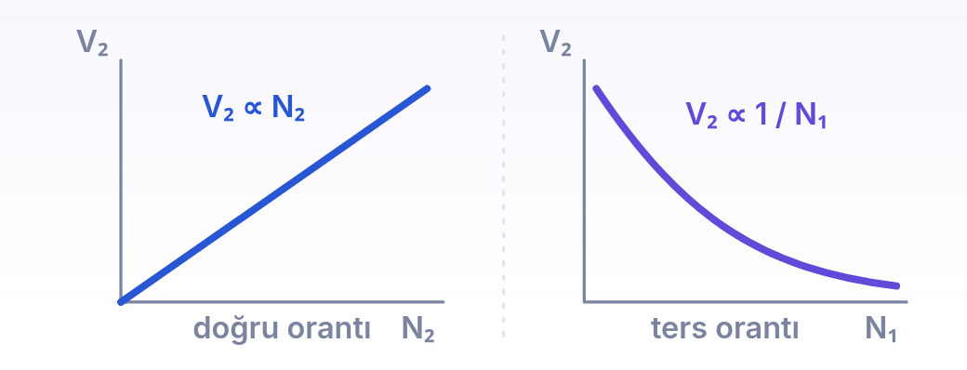
2 / 4 ORTA
05
Sarım sayısı ve gerilim: bağıntı nereden geliyor?
Her iki sarımdan aynı akı geçtiği için sarım başına gerilim ortaktır ve V₁/V₂ = N₁/N₂ olur. Çıkış gerilimi sekonder sarımıyla doğru, primer sarımıyla ters orantılıdır.
V₁ = N₁ · ΔΦ/Δt
V₂ = N₂ · ΔΦ/Δt
Sekonder: her sarımda ΔΦ/Δt kadar emk doğar; N₂ sarım seri bağlı olduğu için toplam V₂ = N₂·ΔΦ/Δt olur.
Primer: değişen akı primerin kendi sarımlarında da emk indükler. İdeal transformatörde bu emk kaynağın gerilimini tam dengeler: V₁ = N₁·ΔΦ/Δt.
Ortak akı: her iki sarımdan aynı akı geçtiği için ΔΦ/Δt ikisinde de aynıdır.
Oran: iki bağıntıyı taraf tarafa bölünce ΔΦ/Δt sadeleşir ve transformatörün temel eşitliği çıkar.
Aynı bağıntının iki yüzü. Primeri sabit tutup sekonder sarımı artırırsan çıkış gerilimi doğru orantılı büyür — grafik orijinden geçen bir doğrudur. Sekonderi sabit tutup primer sarımı artırırsan çıkış gerilimi ters orantılı küçülür. Sayfadaki laboratuvarda iki grafiği de kaydırıcıları oynatarak canlı görebilirsin.
dersler.perinet.org/transformatorler.html
18
Notes:
Sarım sayısı ve gerilim: bağıntı nereden geliyor?
Kısaca: Her iki sarımdan aynı akı geçtiği için sarım başına gerilim ortaktır ve V₁/V₂ = N₁/N₂ olur. Çıkış gerilimi sekonder sarımıyla doğru, primer sarımıyla ters orantılıdır.
Temel basamaktaki “her sarım aynı gerilimi üretir” sezgisini şimdi bağıntıya dökelim. Faraday yasasına göre tek bir sarımda doğan emk, içinden geçen akının değişim hızına (ΔΦ/Δt) eşittir. N sarımlı bir bobinde bu emk N kez toplanır:
V₁ = N₁ · ΔΦ/Δt V₂ = N₂ · ΔΦ/Δt
• Sekonder: her sarımda ΔΦ/Δt kadar emk doğar; N₂ sarım seri bağlı olduğu için toplam V₂ = N₂·ΔΦ/Δt olur.
• Primer: değişen akı primerin kendi sarımlarında da emk indükler. İdeal transformatörde bu emk kaynağın gerilimini tam dengeler: V₁ = N₁·ΔΦ/Δt.
• Ortak akı: her iki sarımdan aynı akı geçtiği için ΔΦ/Δt ikisinde de aynıdır.
• Oran: iki bağıntıyı taraf tarafa bölünce ΔΦ/Δt sadeleşir ve transformatörün temel eşitliği çıkar.
V₁ / V₂ = N₁ / N₂ V₂ = V₁ · N₂ / N₁ N₂ = N₁ · V₂ / V₁
Gerilim, sarım sayısıyla doğru orantılıdır. Her sarıma düşen gerilim iki bobinde de aynıdır: örneğin 220 V'luk gerilim 500 sarıma uygulanıyorsa sarım başına 0,44 V düşer. 1000 sarımlı sekonderde 1000 · 0,44 = 440 V elde edilir. Sayfanın 04 numaralı bölümündeki “Hedef gerilim” oyununda istenen çıkışı tutturmak için son bağıntıyı kullanırsın.
Birim kontrolü: Akının birimi weberdir ve 1 Wb = 1 V·s'dir. Bu yüzden ΔΦ/Δt'nin birimi Wb/s = V olur, yani gerçekten bir gerilimdir ✓. Sarım sayısı birimsizdir; V₁/V₂ ve N₁/N₂ oranları da birimsizdir ✓.
Görsel: Aynı bağıntının iki yüzü. Primeri sabit tutup sekonder sarımı artırırsan çıkış gerilimi doğru orantılı büyür — grafik orijinden geçen bir doğrudur. Sekonderi sabit tutup primer sarımı artırırsan çıkış gerilimi ters orantılı küçülür. Sayfadaki laboratuvarda iki grafiği de kaydırıcıları oynatarak canlı görebilirsin.
Düşün: Primer sarımını iki katına çıkarıp sekonderi aynı bırakırsan çıkış gerilimi nasıl değişir?
Cevap: Yarıya iner. Kaynağın gerilimi artık iki kat fazla sarıma paylaşılır, sarım başına gerilim yarıya düşer; sekonderdeki sarımların her biri de yarım gerilim üretir. V₂ = V₁·N₂/N₁ bağıntısında N₁ paydadadır: çıkış, primer sarımıyla ters orantılıdır.

Slide 19
2 / 4 ORTA
05
Sarım sayısı ve gerilim: bağıntı nereden geliyor? · devam
V₁ / V₂ = N₁ / N₂
V₂ = V₁ · N₂ / N₁
N₂ = N₁ · V₂ / V₁
Birim kontrolü: Akının birimi weberdir ve 1 Wb = 1 V·s'dir. Bu yüzden ΔΦ/Δt'nin birimi Wb/s = V olur, yani gerçekten bir gerilimdir ✓. Sarım sayısı birimsizdir; V₁/V₂ ve N₁/N₂ oranları da birimsizdir ✓.
dersler.perinet.org/transformatorler.html
19
Notes:
Sarım sayısı ve gerilim: bağıntı nereden geliyor? (devam)

Slide 20
2 / 4 ORTA
DÜŞÜN
Primer sarımını iki katına çıkarıp sekonderi aynı bırakırsan çıkış gerilimi nasıl değişir?
?
05 · Sarım sayısı ve gerilim: bağıntı nereden geliyor? Cevap bir sonraki slaytta
dersler.perinet.org/transformatorler.html
20
Notes:
Düşün: Primer sarımını iki katına çıkarıp sekonderi aynı bırakırsan çıkış gerilimi nasıl değişir?
Sınıfa sorun, birkaç tahmin alın; sonra cevap slaytına geçin.
Cevap: Yarıya iner. Kaynağın gerilimi artık iki kat fazla sarıma paylaşılır, sarım başına gerilim yarıya düşer; sekonderdeki sarımların her biri de yarım gerilim üretir. V₂ = V₁·N₂/N₁ bağıntısında N₁ paydadadır: çıkış, primer sarımıyla ters orantılıdır.

Slide 21
2 / 4 ORTA
!
Cevap
Primer sarımını iki katına çıkarıp sekonderi aynı bırakırsan çıkış gerilimi nasıl değişir?
Yarıya iner. Kaynağın gerilimi artık iki kat fazla sarıma paylaşılır, sarım başına gerilim yarıya düşer; sekonderdeki sarımların her biri de yarım gerilim üretir. V₂ = V₁·N₂/N₁ bağıntısında N₁ paydadadır: çıkış, primer sarımıyla ters orantılıdır.
dersler.perinet.org/transformatorler.html
21
Notes:
Cevap: Yarıya iner. Kaynağın gerilimi artık iki kat fazla sarıma paylaşılır, sarım başına gerilim yarıya düşer; sekonderdeki sarımların her biri de yarım gerilim üretir. V₂ = V₁·N₂/N₁ bağıntısında N₁ paydadadır: çıkış, primer sarımıyla ters orantılıdır.

Slide 22
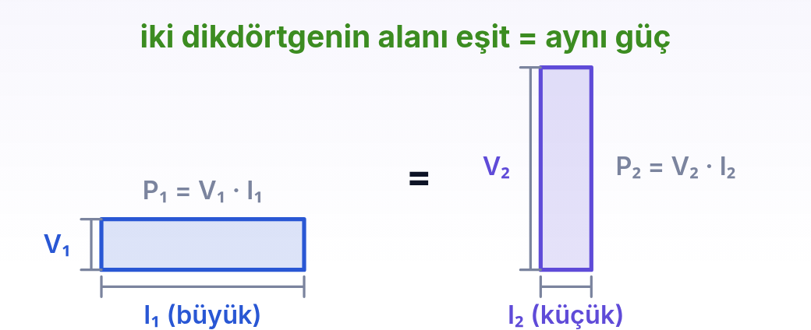
2 / 4 ORTA
06
Akım ve güç korunumu
İdeal transformatörde P₁ = P₂, yani V₁·I₁ = V₂·I₂'dir; akım sarım sayısıyla ters orantılıdır. Sekonder akımını yük belirler, frekans hiç değişmez.
P₁ = P₂
V₁·I₁ = V₂·I₂
I₁ / I₂ = N₂ / N₁
Enerji korunumu: ideal transformatörde ısıya giden bir şey yoksa primerden giren güç sekonderden çıkar: P₁ = P₂.
Güç = gerilim × akım: P = V·I olduğundan V₁·I₁ = V₂·I₂ yazılır.
Akım oranı: düzenlenince I₁/I₂ = V₂/V₁ çıkar; gerilim oranının tersidir.
Sarımla bağla: V₂/V₁ = N₂/N₁ olduğundan I₁/I₂ = N₂/N₁ bulunur.
İdeal bir transformatör enerji üretmez, yalnızca biçim değiştirir. Gerilimi dört katına çıkarırsan akım dörtte birine iner; iki dikdörtgenin alanı — yani güç — aynı kalır. Bu yüzden "gerilimi yükselten transformatör gücü de yükseltir" demek yanlıştır. Frekans da hiç değişmez: sekonderdeki gerilim, primerdekiyle aynı ritimde salınır.
Akımı kim belirler?
dersler.perinet.org/transformatorler.html
22
Notes:
Akım ve güç korunumu
Kısaca: İdeal transformatörde P₁ = P₂, yani V₁·I₁ = V₂·I₂'dir; akım sarım sayısıyla ters orantılıdır. Sekonder akımını yük belirler, frekans hiç değişmez.
Transformatör enerji üretmez, yalnızca dönüştürür. İdeal bir transformatörde giren güç çıkan güce eşittir:
P₁ = P₂ V₁·I₁ = V₂·I₂ I₁ / I₂ = N₂ / N₁
• Enerji korunumu: ideal transformatörde ısıya giden bir şey yoksa primerden giren güç sekonderden çıkar: P₁ = P₂.
• Güç = gerilim × akım: P = V·I olduğundan V₁·I₁ = V₂·I₂ yazılır.
• Akım oranı: düzenlenince I₁/I₂ = V₂/V₁ çıkar; gerilim oranının tersidir.
• Sarımla bağla: V₂/V₁ = N₂/N₁ olduğundan I₁/I₂ = N₂/N₁ bulunur.
Bu yüzden gerilim kaç kat büyütülürse akım o kadar küçülür. Gerilimi 10 katına çıkaran bir transformatörün sekonderinden, primerdekinin onda biri kadar akım geçebilir.
Akımı kim belirler?
Sekonder akımını transformatör değil, ona bağlanan yük belirler: I₂ = V₂/R. Primer akımı da buna göre kendiliğinden ayarlanır. Sayfanın 01 numaralı laboratuvarındaki başlangıç değerlerini kontrol et: 220 V, N₁ = 500, N₂ = 1000 ve 100 Ω'luk yük için V₂ = 440 V, I₂ = 440/100 = 4,4 A ve P₂ = 440 · 4,4 = 1936 W olur. Primer aynı gücü 220 V'la taşımak için I₁ = 1936/220 = 8,8 A çeker.
Büyüklük | Sarımla ilişkisi | N₂ > N₁ ise
Gerilim | doğru orantılı | artar
Akım | ters orantılı | azalır
Güç | değişmez (ideal) | aynı kalır
Frekans | değişmez | aynı kalır
Frekans asla değişmez. Sekonderdeki gerilimin saniyedeki değişim sayısı, primerdekiyle aynıdır — akı ortak olduğu için başka türlüsü mümkün değildir.
Görsel: İdeal bir transformatör enerji üretmez, yalnızca biçim değiştirir. Gerilimi dört katına çıkarırsan akım dörtte birine iner; iki dikdörtgenin alanı — yani güç — aynı kalır. Bu yüzden "gerilimi yükselten transformatör gücü de yükseltir" demek yanlıştır. Frekans da hiç değişmez: sekonderdeki gerilim, primerdekiyle aynı ritimde salınır.

Slide 23
2 / 4 ORTA
06
Akım ve güç korunumu · devam
Büyüklük | Sarımla ilişkisi | N₂ > N₁ ise
Gerilim | doğru orantılı | artar
Akım | ters orantılı | azalır
Güç | değişmez (ideal) | aynı kalır
Frekans | değişmez | aynı kalır
Frekans asla değişmez. Sekonderdeki gerilimin saniyedeki değişim sayısı, primerdekiyle aynıdır — akı ortak olduğu için başka türlüsü mümkün değildir.
dersler.perinet.org/transformatorler.html
23
Notes:
Akım ve güç korunumu (devam)

Slide 24
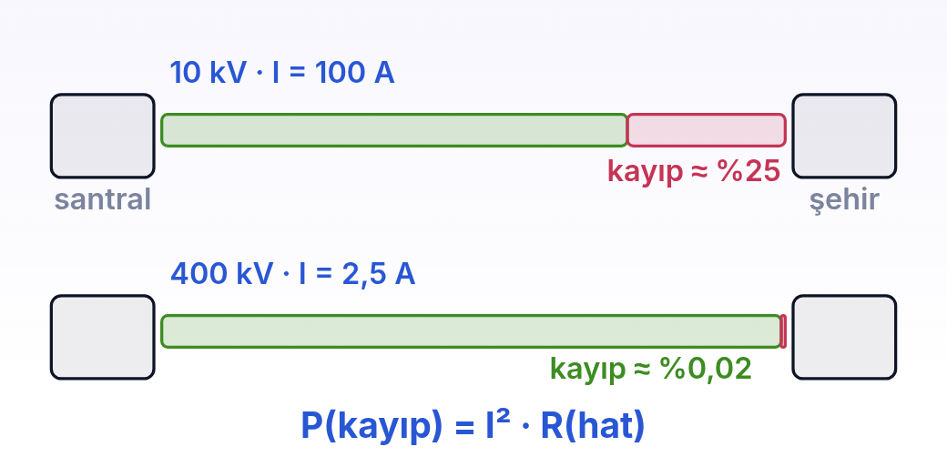
2 / 4 ORTA
07
Sayılarla hisset: aynı güç, farklı gerilim
Aynı güç için hat akımı I = P/V, kayıp I²·R'dir. Gerilimi 10 katına çıkarmak kaybı 100'de bire indirir; yüksek gerilim hatlarının tek sebebi budur.
Pkayıp = I² · Rhat
I = P / V
Pkayıp = (P / V)² · Rhat
İletim gerilimi | Hat akımı | Hattaki kayıp | Kayıp oranı
10 kV | 100 A | 50 kW | %5
20 kV | 50 A | 12,5 kW | %1,25
100 kV | 10 A | 500 W | %0,05
154 kV | ≈ 6,5 A | ≈ 211 W | ≈ %0,02
400 kV | 2,5 A | ≈ 31 W | ≈ %0,003
Aynı 1 MW gücü aynı hattan iletiyoruz; değişen tek şey gerilim. Gerilimi 40 kat yükseltmek akımı 40 kat düşürür, kayıp ise akımın karesiyle gittiği için 1600 kat azalır. Yeşil çubuk şehre ulaşan gücü, kırmızı çubuk hatta ısıya dönüşeni gösteriyor. Yüksek gerilim hatlarının sebebi budur — ve evlere girmeden önce gerilimi tekrar düşürmek için yine transformatör kullanılır.
Kaybı azaltmanın öteki yolu hattın direncini küçültmektir; ama bu daha kalın (daha pahalı ve ağır) iletken demektir. Gerilimi yükseltmek çok daha ucuzdur.
dersler.perinet.org/transformatorler.html
24
Notes:
Sayılarla hisset: aynı güç, farklı gerilim
Kısaca: Aynı güç için hat akımı I = P/V, kayıp I²·R'dir. Gerilimi 10 katına çıkarmak kaybı 100'de bire indirir; yüksek gerilim hatlarının tek sebebi budur.
Transformatörün en önemli işi enerji iletimidir. Santralden şehre giden hat da bir dirençtir ve içinden akım geçtikçe ısınır. Hatta kaybedilen güç:
Pkayıp = I² · Rhat I = P / V Pkayıp = (P / V)² · Rhat
Son bağıntı ilk ikisinden çıkar: taşınacak güç P belliyken akım I = P/V'dir, bunu kayıp bağıntısına koyarsın. Şimdi aynı 1 MW gücü toplam direnci 5 Ω olan bir hattan farklı gerilimlerle gönderelim:
İletim gerilimi | Hat akımı | Hattaki kayıp | Kayıp oranı
10 kV | 100 A | 50 kW | %5
20 kV | 50 A | 12,5 kW | %1,25
100 kV | 10 A | 500 W | %0,05
154 kV | ≈ 6,5 A | ≈ 211 W | ≈ %0,02
400 kV | 2,5 A | ≈ 31 W | ≈ %0,003
Tablodan hemen okunan düzen şu: gerilim 2 katına çıkınca kayıp 4'te bire, gerilim 10 katına çıkınca kayıp 100'de bire iniyor. Taşınacak güç P belliyken, gerilimi yükseltmek akımı aynı oranda küçültür; kayıp ise akımın karesiyle azalır. Bu yüzden elektrik, santral çıkışında yükseltici transformatörle 154 kV – 400 kV'a çıkarılır, şehirde düşürücülerle kademe kademe 220 V'a indirilir.
Aşağıdaki çizimdeki hat daha uzundur, direnci yaklaşık 25 Ω'dur; bu yüzden 10 kV'ta kayıp %25'e çıkıyor. Gerilim 40 katına çıkınca kayıp 40² = 1600 kat azalıyor. Sayfanın 03 numaralı bölümünde gerilim ve direnç kaydırıcılarıyla aynı hesabı kendin yapabilirsin.
Kaybı azaltmanın öteki yolu hattın direncini küçültmektir; ama bu daha kalın (daha pahalı ve ağır) iletken demektir. Gerilimi yükseltmek çok daha ucuzdur.
Görsel: Aynı 1 MW gücü aynı hattan iletiyoruz; değişen tek şey gerilim. Gerilimi 40 kat yükseltmek akımı 40 kat düşürür, kayıp ise akımın karesiyle gittiği için 1600 kat azalır. Yeşil çubuk şehre ulaşan gücü, kırmızı çubuk hatta ısıya dönüşeni gösteriyor. Yüksek gerilim hatlarının sebebi budur — ve evlere girmeden önce gerilimi tekrar düşürmek için yine transformatör kullanılır.
Düşün: Hattın direncini yarıya indirmek mi, gerilimi iki katına çıkarmak mı kaybı daha çok azaltır?
Cevap: Gerilimi iki katına çıkarmak. Direnci yarıya indirmek kaybı yalnızca yarıya indirir, çünkü kayıp R ile doğru orantılıdır. Gerilimi iki katına çıkarmak akımı yarıya, kaybı ise akımın karesiyle dörtte bire indirir. Üstelik direnci yarıya indirmek için kesiti iki kat büyük, dolayısıyla iki kat ağır tel gerekir.

Slide 25
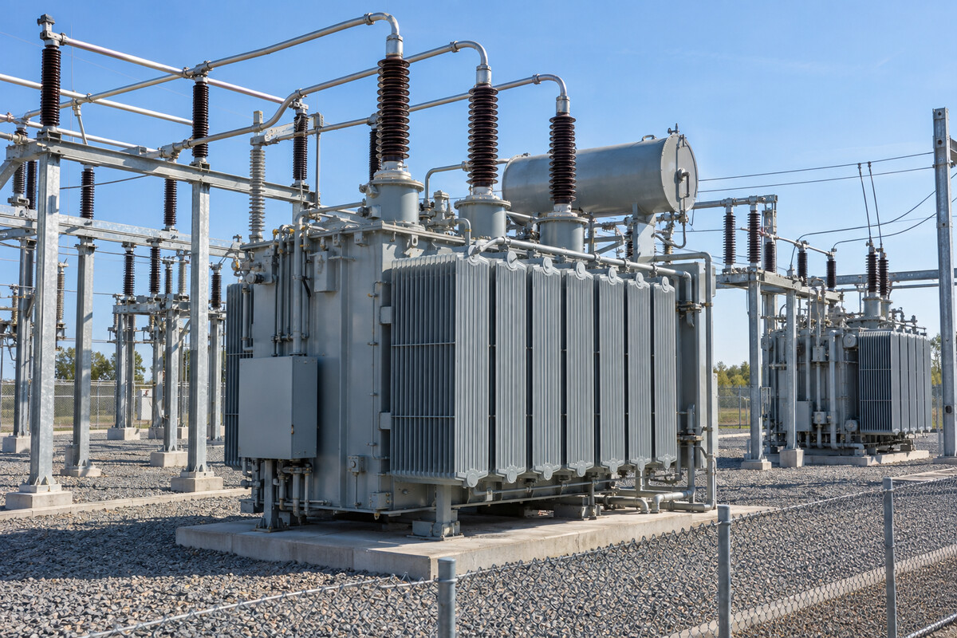
3
BASAMAK 3 / 4
İleri
Derinleşme: gerçek transformatörün kayıpları, ideal modelin sınırları ve santralden prize uzanan zincir.
Yapay zekâ ile üretildi
08 Verim ve kayıplar
09 İdeal modelin sınırları
Bir trafo merkezi. Gri gövdenin içinde nüve ve sarımlar yağa gömülüdür; yağ, kayıplardan doğan ısıyı yandaki radyatör kanatçıklarına taşır. Üstteki silindir, ısınınca genleşen yağın taşmaması için bir genleşme deposudur; uzun porselen izolatörler ise yüksek gerilimli iletkenleri gövdeden yalıtarak içeri alır.
10 Transformatörler gerçek dünyada
dersler.perinet.org/transformatorler.html
25
Notes:
Basamak 3 — İleri: Derinleşme: gerçek transformatörün kayıpları, ideal modelin sınırları ve santralden prize uzanan zincir.
08 Verim ve kayıplar
09 İdeal modelin sınırları
10 Transformatörler gerçek dünyada
Görsel: Bir trafo merkezi. Gri gövdenin içinde nüve ve sarımlar yağa gömülüdür; yağ, kayıplardan doğan ısıyı yandaki radyatör kanatçıklarına taşır. Üstteki silindir, ısınınca genleşen yağın taşmaması için bir genleşme deposudur; uzun porselen izolatörler ise yüksek gerilimli iletkenleri gövdeden yalıtarak içeri alır.

Slide 26
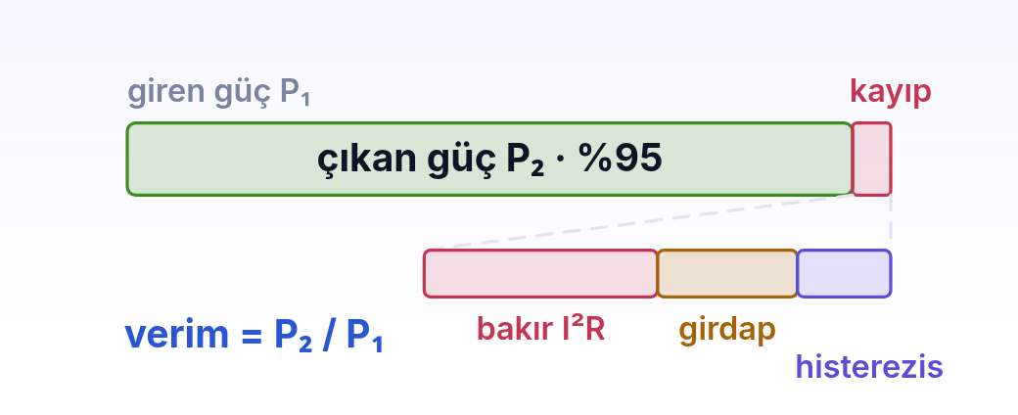
3 / 4 İLERİ
08
Verim ve kayıplar
Verim P₂/P₁'dir; aradaki fark bakır, girdap akımı ve histerezis kayıpları olarak ısıya dönüşür. Büyük transformatörlerde verim %98–99'dur, ama büyük güçlerde bu küçük pay bile soğutma gerektirir.
verim = P₂ / P₁
% verim = (P₂ / P₁) · 100
Pkayıp = P₁ − P₂
Bakır kaybı: sarım tellerinin direncinde harcanan I²R gücü. Önlem: kalın, düşük dirençli tel.
Girdap akımı kaybı: nüvede dolanan akımların ısıtması. Önlem: nüveyi yalıtılmış ince saclardan yapmak.
Histerezis kaybı: demirin mıknatıslanma yönünü sürekli değiştirmesi için harcanan enerji. Önlem: kolay mıknatıslanıp kolay bırakan yumuşak demir.
Gerçek bir transformatörde giren gücün küçük bir kısmı ısıya gider. Bakır kaybı sarım tellerinin direncinde harcanır (I²R), girdap akımı kaybı nüvede dolanan akımlardan, histerezis kaybı ise demirin mıknatıslanma yönünü saniyede yüz kez çevirmesinden doğar. Büyük güç transformatörlerinde verim %98'in üzerine çıkar — bu, insanın yaptığı en verimli makinelerden biridir.
dersler.perinet.org/transformatorler.html
26
Notes:
Verim ve kayıplar
Kısaca: Verim P₂/P₁'dir; aradaki fark bakır, girdap akımı ve histerezis kayıpları olarak ısıya dönüşür. Büyük transformatörlerde verim %98–99'dur, ama büyük güçlerde bu küçük pay bile soğutma gerektirir.
Gerçek transformatörde çıkan güç, giren güçten biraz küçüktür. Oranlarına verim denir:
verim = P₂ / P₁ % verim = (P₂ / P₁) · 100 Pkayıp = P₁ − P₂
Aradaki fark üç ana yoldan kaybolur; her birine karşı ayrı bir önlem alınır:
• Bakır kaybı: sarım tellerinin direncinde harcanan I²R gücü. Önlem: kalın, düşük dirençli tel.
• Girdap akımı kaybı: nüvede dolanan akımların ısıtması. Önlem: nüveyi yalıtılmış ince saclardan yapmak.
• Histerezis kaybı: demirin mıknatıslanma yönünü sürekli değiştirmesi için harcanan enerji. Önlem: kolay mıknatıslanıp kolay bırakan yumuşak demir.
Kayıpların tamamı sonunda ısıya dönüşür. Büyük güç transformatörleri bu yüzden yağla doldurulur ve radyatörlerle soğutulur. Verimleri %98–99 civarındadır. Bu oran küçük bir kayıp gibi görünür, ama taşınan güçle birlikte düşünmek gerekir: 100 MW taşıyan %99 verimli bir transformatör bile 1 MW'ı ısıya çevirir. Bu, aynı anda çalışan yaklaşık 500 tane 2 kW'lık elektrikli ısıtıcının ürettiği ısı kadardır. Sayfanın 02 numaralı bölümünde verimi azaltarak kaybın nasıl büyüdüğünü izleyebilirsin.
Görsel: Gerçek bir transformatörde giren gücün küçük bir kısmı ısıya gider. Bakır kaybı sarım tellerinin direncinde harcanır (I²R), girdap akımı kaybı nüvede dolanan akımlardan, histerezis kaybı ise demirin mıknatıslanma yönünü saniyede yüz kez çevirmesinden doğar. Büyük güç transformatörlerinde verim %98'in üzerine çıkar — bu, insanın yaptığı en verimli makinelerden biridir.
Düşün: Düşürücü bir transformatörde sekonder sarımın teli neden primerinkinden kalındır?
Cevap: Düşürücüde sekonder akımı primer akımından büyüktür. Bakır kaybı I²R olduğu için büyük akım taşıyan sarımın direncinin küçük olması gerekir; bu da kalın tel demektir. Az sarımlı, kalın telli sekonder ile çok sarımlı, ince telli primer düşürücü transformatörün tipik görünüşüdür.

Slide 27
3 / 4 İLERİ
DÜŞÜN
Düşürücü bir transformatörde sekonder sarımın teli neden primerinkinden kalındır?
?
08 · Verim ve kayıplar Cevap bir sonraki slaytta
dersler.perinet.org/transformatorler.html
27
Notes:
Düşün: Düşürücü bir transformatörde sekonder sarımın teli neden primerinkinden kalındır?
Sınıfa sorun, birkaç tahmin alın; sonra cevap slaytına geçin.
Cevap: Düşürücüde sekonder akımı primer akımından büyüktür. Bakır kaybı I²R olduğu için büyük akım taşıyan sarımın direncinin küçük olması gerekir; bu da kalın tel demektir. Az sarımlı, kalın telli sekonder ile çok sarımlı, ince telli primer düşürücü transformatörün tipik görünüşüdür.

Slide 28
3 / 4 İLERİ
!
Cevap
Düşürücü bir transformatörde sekonder sarımın teli neden primerinkinden kalındır?
Düşürücüde sekonder akımı primer akımından büyüktür. Bakır kaybı I²R olduğu için büyük akım taşıyan sarımın direncinin küçük olması gerekir; bu da kalın tel demektir. Az sarımlı, kalın telli sekonder ile çok sarımlı, ince telli primer düşürücü transformatörün tipik görünüşüdür.
dersler.perinet.org/transformatorler.html
28
Notes:
Cevap: Düşürücüde sekonder akımı primer akımından büyüktür. Bakır kaybı I²R olduğu için büyük akım taşıyan sarımın direncinin küçük olması gerekir; bu da kalın tel demektir. Az sarımlı, kalın telli sekonder ile çok sarımlı, ince telli primer düşürücü transformatörün tipik görünüşüdür.

Slide 29
3 / 4 İLERİ
09
İdeal modelin sınırları
İdeal model yük altında da iyi çalışır, ama gücü yükün belirlediğini, doğru akımın ve kısa devrenin tehlikeli olduğunu unutma. Frekans arttıkça aynı iş daha küçük bir nüveyle görülür.
Gücü yük belirler: sekonder boştayken primerden yalnızca nüveyi mıknatıslayan küçük bir akım geçer. Yük bağlandıkça primer akımı kendiliğinden büyür.
Doğru akım primeri yakabilir: değişim olmayınca primerde kaynağa karşı koyan emk doğmaz; akımı yalnızca telin küçük direnci sınırlar, bobin aşırı ısınır.
Kısa devre tehlikelidir: sekonder uçları birleşirse I₂ çok büyür, I₁ de onunla birlikte büyür; bu yüzden transformatörler sigortayla korunur.
Çıkış gerilimi yükle biraz düşer: sarım direnci ve nüveden kaçan akı yüzünden gerçek V₂, N₂/N₁ oranının verdiğinden biraz küçüktür.
Frekans boyutu belirler: frekans büyüdükçe aynı gerilim için daha küçük nüve yeter; yeni şarj cihazlarının hafif olmasının sebebi budur.
dersler.perinet.org/transformatorler.html
29
Notes:
İdeal modelin sınırları
Kısaca: İdeal model yük altında da iyi çalışır, ama gücü yükün belirlediğini, doğru akımın ve kısa devrenin tehlikeli olduğunu unutma. Frekans arttıkça aynı iş daha küçük bir nüveyle görülür.
Şimdiye kadar kullandığımız bağıntılar ideal transformatör içindir: sarımların direnci yok, akının tamamı iki bobinden de geçiyor, nüve hiç ısınmıyor. Gerçek transformatör buna çok yaklaşır, ama bazı durumlarda modelin nerede durduğunu bilmek gerekir:
• Gücü yük belirler: sekonder boştayken primerden yalnızca nüveyi mıknatıslayan küçük bir akım geçer. Yük bağlandıkça primer akımı kendiliğinden büyür.
• Doğru akım primeri yakabilir: değişim olmayınca primerde kaynağa karşı koyan emk doğmaz; akımı yalnızca telin küçük direnci sınırlar, bobin aşırı ısınır.
• Kısa devre tehlikelidir: sekonder uçları birleşirse I₂ çok büyür, I₁ de onunla birlikte büyür; bu yüzden transformatörler sigortayla korunur.
• Çıkış gerilimi yükle biraz düşer: sarım direnci ve nüveden kaçan akı yüzünden gerçek V₂, N₂/N₁ oranının verdiğinden biraz küçüktür.
• Frekans boyutu belirler: frekans büyüdükçe aynı gerilim için daha küçük nüve yeter; yeni şarj cihazlarının hafif olmasının sebebi budur.
Son madde günlük hayattan bir bilmeceyi çözer. Eski tip adaptörler şebekenin 50 Hz'i ile çalışan, demir nüveli, ağır kutulardı. Bugünkü şarj cihazları ise gerilimi önce doğrultur, sonra saniyede on binlerce kez açıp kapatarak çok yüksek frekanslı bir değişim üretir ve bunu küçük bir transformatöre verir. Akı çok hızlı değiştiği için aynı gerilimi çok daha az demir ve sarımla elde eder. İlke yine aynıdır: değişen akı.
Düşün: Telefon bağlı değilken prizde takılı duran adaptör neden neredeyse hiç enerji harcamaz?
Cevap: Sekondere yük bağlı değilse sekonder akımı sıfırdır; enerji çıkmadığı için primer de yalnızca nüveyi mıknatıslamaya yetecek küçük bir akım çeker. Transformatör enerjiyi kendiliğinden itmez; yük ne kadar çekerse o kadar aktarır.

Slide 30
3 / 4 İLERİ
10
Transformatörler gerçek dünyada
Elektrik santralden prize kadar birkaç transformatörden geçer: uzun yolda yüksek gerilim, şehirde düşük gerilim. Şarj adaptöründen kaynak makinesine kadar hepsi gerilim–akım takasıyla çalışır.
İletim zinciri: santralde on bin volt mertebesinde üretilen gerilim 154 ya da 400 kV'a yükseltilir; şehirde orta gerilime (örneğin 34,5 kV), mahallede 220 V'a düşürülür.
Şarj adaptörleri: 220 V'u telefon için yaklaşık 5 V'a, dizüstü bilgisayar için 20 V civarına düşürür; ardından bir doğrultucu akımı tek yöne çevirir.
Kaynak makinesi: gerilimi birkaç on volta düşürüp akımı yüzlerce ampere çıkarır; metali eritecek ısıyı bu büyük akım üretir.
Mikrodalga fırın: içindeki yükseltici, şebeke gerilimini birkaç bin volta çıkararak mikrodalgaları üreten tüpü besler.
Yalıtım transformatörü (1 : 1): hastane ve laboratuvarlarda cihazı şebekeden elektriksel olarak ayırır; iki bobin arasında tel bağlantısı olmaması burada güvenlik sağlar.
dersler.perinet.org/transformatorler.html
30
Notes:
Transformatörler gerçek dünyada
Kısaca: Elektrik santralden prize kadar birkaç transformatörden geçer: uzun yolda yüksek gerilim, şehirde düşük gerilim. Şarj adaptöründen kaynak makinesine kadar hepsi gerilim–akım takasıyla çalışır.
Evine ulaşan elektrik yolda birkaç transformatörden geçer; her kademe, gerilimi o mesafeye ve o ortama en uygun değere getirir. Uzun yolda yüksek gerilim kaybı küçültür, şehrin içinde ise düşük gerilim güvenlik ve yalıtım kolaylığı sağlar.
Görsel: Bir trafo merkezi. Gri gövdenin içinde nüve ve sarımlar yağa gömülüdür; yağ, kayıplardan doğan ısıyı yandaki radyatör kanatçıklarına taşır. Üstteki silindir, ısınınca genleşen yağın taşmaması için bir genleşme deposudur; uzun porselen izolatörler ise yüksek gerilimli iletkenleri gövdeden yalıtarak içeri alır.
• İletim zinciri: santralde on bin volt mertebesinde üretilen gerilim 154 ya da 400 kV'a yükseltilir; şehirde orta gerilime (örneğin 34,5 kV), mahallede 220 V'a düşürülür.
• Şarj adaptörleri: 220 V'u telefon için yaklaşık 5 V'a, dizüstü bilgisayar için 20 V civarına düşürür; ardından bir doğrultucu akımı tek yöne çevirir.
• Kaynak makinesi: gerilimi birkaç on volta düşürüp akımı yüzlerce ampere çıkarır; metali eritecek ısıyı bu büyük akım üretir.
• Mikrodalga fırın: içindeki yükseltici, şebeke gerilimini birkaç bin volta çıkararak mikrodalgaları üreten tüpü besler.
• Yalıtım transformatörü (1 : 1): hastane ve laboratuvarlarda cihazı şebekeden elektriksel olarak ayırır; iki bobin arasında tel bağlantısı olmaması burada güvenlik sağlar.
Bütün bu uygulamaların ortak noktası aynı iki kuraldır: gerilim sarım sayısıyla orantılı değişir ve güç (kayıplar dışında) korunur. Yüksek gerilim hattı ile kaynak makinesi aynı takasın iki ucudur: birinde gerilim çok büyük, akım görece küçük; ötekinde gerilim küçük, akım çok büyüktür.
Düşün: Santral ile ev arasında tek bir büyük düşürücü yerine neden birkaç kademe kullanılır?
Cevap: Her gerilim düzeyi bir mesafeye uygundur. 400 kV uzun yolda kaybı küçültür ama çok büyük direkler ve izolatörler ister; şehrin içine sokulamaz. Orta gerilim mahallelere kadar makul kayıpla ulaşır, 220 V ise evin içinde güvenlidir. Düşük gerilimde akım büyük olduğundan 220 V uzun yol gidemez; bu yüzden son düşürücü tüketiciye olabildiğince yakın kurulur.

Slide 31
4
KOLAYDAN ZORA 7 ÇÖZÜMLÜ ÖRNEK
1 Sarım sayısını bulma
KOLAY
2 Çıkış gerilimi ve akımı
KOLAY
BASAMAK 4 / 4
Pekiştir
3 Verim
ORTA
4 İletim kaybı
ORTA
Kolaydan zora çözümlü örnekler ve transformatör sorularında puan kaybettiren klasik hatalar.
5 Gerçek transformatörde primer akımı
ORTA
11 Çözümlü örnekler
6 Yükseltici trafo ne kazandırır?
ZOR
12 Sık yapılan hatalar
7 Kaybı sınırlamak için gereken gerilim
ZOR
dersler.perinet.org/transformatorler.html
31
Notes:
Basamak 4 — Pekiştir: Kolaydan zora çözümlü örnekler ve transformatör sorularında puan kaybettiren klasik hatalar.
11 Çözümlü örnekler
12 Sık yapılan hatalar

Slide 32
11
Çözümlü örnek 1 / 7
KOLAY
Sarım sayısını bulma
N₂ = N₁ · V₂/V₁
SORU
1
220 V'luk şebekeden 12 V elde etmek isteyen bir adaptörün primeri 1100 sarımlıdır. Sekonder kaç sarım olmalıdır?
N₂ = 1100 · 12/220 = 1100 · 0,0545…
2
N₂ = 60 sarım
3
Sarım başına gerilim: 220/1100 = 0,2 V; 60 · 0,2 = 12 V ✓
4
dersler.perinet.org/transformatorler.html
32
Notes:
Örnek 1 — Sarım sayısını bulma (kolay)
Aşağıdaki çözümlerde aksi söylenmedikçe transformatörler ideal kabul edilmiştir.
220 V'luk şebekeden 12 V elde etmek isteyen bir adaptörün primeri 1100 sarımlıdır. Sekonder kaç sarım olmalıdır?
1. N₂ = N₁ · V₂/V₁
2. N₂ = 1100 · 12/220 = 1100 · 0,0545…
3. N₂ = 60 sarım
4. Sarım başına gerilim: 220/1100 = 0,2 V; 60 · 0,2 = 12 V ✓

Slide 33
11
Çözümlü örnek 2 / 7
KOLAY
Çıkış gerilimi ve akımı
V₂ = V₁·N₂/N₁ = 220 · 100/500 = 44 V
SORU
1
Primeri 500, sekonderi 100 sarımlı ideal bir transformatörün primerine 220 V uygulanıyor. Sekonderden 3 A akım çekiliyor. V₂, I₁ ve güçleri bulunuz.
P₂ = V₂·I₂ = 44 · 3 = 132 W
2
İdeal olduğu için P₁ = P₂ = 132 W
3
I₁ = P₁/V₁ = 132/220 = 0,6 A
4
Kontrol: I₁/I₂ = 0,6/3 = 1/5 = N₂/N₁ ✓
5
dersler.perinet.org/transformatorler.html
33
Notes:
Örnek 2 — Çıkış gerilimi ve akımı (kolay)
Aşağıdaki çözümlerde aksi söylenmedikçe transformatörler ideal kabul edilmiştir.
Primeri 500, sekonderi 100 sarımlı ideal bir transformatörün primerine 220 V uygulanıyor. Sekonderden 3 A akım çekiliyor. V₂, I₁ ve güçleri bulunuz.
1. V₂ = V₁·N₂/N₁ = 220 · 100/500 = 44 V
2. P₂ = V₂·I₂ = 44 · 3 = 132 W
3. İdeal olduğu için P₁ = P₂ = 132 W
4. I₁ = P₁/V₁ = 132/220 = 0,6 A
5. Kontrol: I₁/I₂ = 0,6/3 = 1/5 = N₂/N₁ ✓

Slide 34
11
Çözümlü örnek 3 / 7
ORTA
Verim · Aşağıdaki çözümlerde aksi söylenmedikçe transformatörler ideal kabul edilmiştir.
P₁ = 220 · 4 = 880 W
SORU
1
Bir transformatörün primerinden 4 A akım geçerken uçlarındaki gerilim 220 V'tur. Sekonderde 44 V altında 17 A akım ölçülmüştür. Verimi bulunuz.
P₂ = 44 · 17 = 748 W
2
verim = 748/880 = 0,85 → %85
3
Kayıp = 880 − 748 = 132 W; bu güç ısıya dönüşür.
4
dersler.perinet.org/transformatorler.html
34
Notes:
Örnek 3 — Verim (orta)
Aşağıdaki çözümlerde aksi söylenmedikçe transformatörler ideal kabul edilmiştir.
Bir transformatörün primerinden 4 A akım geçerken uçlarındaki gerilim 220 V'tur. Sekonderde 44 V altında 17 A akım ölçülmüştür. Verimi bulunuz.
1. P₁ = 220 · 4 = 880 W
2. P₂ = 44 · 17 = 748 W
3. verim = 748/880 = 0,85 → %85
4. Kayıp = 880 − 748 = 132 W; bu güç ısıya dönüşür.

Slide 35
11
Çözümlü örnek 4 / 7
ORTA
İletim kaybı · Aşağıdaki çözümlerde aksi söylenmedikçe transformatörler ideal kabul edilmiştir.
(a) I = P/V = 10⁶/10⁴ = 100 A → P_{kayıp} = 100² · 5 = 50 kW (%5)
SORU
Bir santral 1 MW gücü, toplam direnci 5 Ω olan bir hatla taşıyor. İletim gerilimi (a) 10 kV (b) 100 kV ise hatta kaybedilen güçleri karşılaştırınız.
1
(b) I = 10⁶/10⁵ = 10 A → P_{kayıp} = 10² · 5 = 500 W (%0,05)
2
Gerilim 10 katına çıkınca kayıp 100'de bire indi.
3
dersler.perinet.org/transformatorler.html
35
Notes:
Örnek 4 — İletim kaybı (orta)
Aşağıdaki çözümlerde aksi söylenmedikçe transformatörler ideal kabul edilmiştir.
Bir santral 1 MW gücü, toplam direnci 5 Ω olan bir hatla taşıyor. İletim gerilimi (a) 10 kV (b) 100 kV ise hatta kaybedilen güçleri karşılaştırınız.
1. (a) I = P/V = 10⁶/10⁴ = 100 A → Pkayıp = 100² · 5 = 50 kW (%5)
2. (b) I = 10⁶/10⁵ = 10 A → Pkayıp = 10² · 5 = 500 W (%0,05)
3. Gerilim 10 katına çıkınca kayıp 100'de bire indi.

Slide 36
11
Çözümlü örnek 5 / 7
ORTA
Gerçek transformatörde primer akımı
V₂ = 220 · 200/1000 = 44 V → (a) I₂ = V₂/R = 44/11 = 4 A
SORU
1
Primeri 1000, sekonderi 200 sarımlı bir transformatör 220 V'luk şebekeye bağlıdır. Sekondere 11 Ω'luk bir direnç bağlanıyor. Verim %80 ise (a) sekonder akımını, (b) primer akımını, (c) ısıya dönüşen gücü bulunuz.
2
P₂ = 44 · 4 = 176 W
3
P₁ = P₂ / verim = 176 / 0,80 = 220 W
NOT
Transformatör ideal olsaydı I₁ = 176/220 = 0,8 A olurdu. Kayıplar, primerin fazladan 0,2 A çekmesine yol açıyor.
4
(b) I₁ = P₁/V₁ = 220/220 = 1 A
5
(c) Kayıp = 220 − 176 = 44 W
dersler.perinet.org/transformatorler.html
36
Notes:
Örnek 5 — Gerçek transformatörde primer akımı (orta)
Aşağıdaki çözümlerde aksi söylenmedikçe transformatörler ideal kabul edilmiştir.
Primeri 1000, sekonderi 200 sarımlı bir transformatör 220 V'luk şebekeye bağlıdır. Sekondere 11 Ω'luk bir direnç bağlanıyor. Verim %80 ise (a) sekonder akımını, (b) primer akımını, (c) ısıya dönüşen gücü bulunuz.
1. V₂ = 220 · 200/1000 = 44 V → (a) I₂ = V₂/R = 44/11 = 4 A
2. P₂ = 44 · 4 = 176 W
3. P₁ = P₂ / verim = 176 / 0,80 = 220 W
4. (b) I₁ = P₁/V₁ = 220/220 = 1 A
5. (c) Kayıp = 220 − 176 = 44 W
Transformatör ideal olsaydı I₁ = 176/220 = 0,8 A olurdu. Kayıplar, primerin fazladan 0,2 A çekmesine yol açıyor.

Slide 37
11
Çözümlü örnek 6 / 7
ZOR
Yükseltici trafo ne kazandırır?
(a) I = 2·10⁶ / 10⁴ = 200 A → P_{kayıp} = 200² · 10 = 400 kW (%20)
SORU
1
Bir santral 2 MW gücü 10 kV gerilimle üretiyor. Güç, toplam direnci 10 Ω olan bir hatla şehre taşınacak. (a) Güç doğrudan 10 kV ile gönderilirse, (b) önce sarım oranı N₁ : N₂ = 1 : 20 olan bir yükseltici kullanılırsa hattaki kayıp ne olur?
2
(b) Yükseltici çıkışı: V₂ = 10 kV · 20 = 200 kV
I = 2·10⁶ / 2·10⁵ = 10 A → P_{kayıp} = 10² · 10 = 1 kW (%0,05)
3
Oran: 400 kW / 1 kW = 400 = 20². Gerilim 20 kat → kayıp 400'de bir.
4
dersler.perinet.org/transformatorler.html
37
Notes:
Örnek 6 — Yükseltici trafo ne kazandırır? (zor)
Aşağıdaki çözümlerde aksi söylenmedikçe transformatörler ideal kabul edilmiştir.
Bir santral 2 MW gücü 10 kV gerilimle üretiyor. Güç, toplam direnci 10 Ω olan bir hatla şehre taşınacak. (a) Güç doğrudan 10 kV ile gönderilirse, (b) önce sarım oranı N₁ : N₂ = 1 : 20 olan bir yükseltici kullanılırsa hattaki kayıp ne olur?
1. (a) I = 2·10⁶ / 10⁴ = 200 A → Pkayıp = 200² · 10 = 400 kW (%20)
2. (b) Yükseltici çıkışı: V₂ = 10 kV · 20 = 200 kV
3. I = 2·10⁶ / 2·10⁵ = 10 A → Pkayıp = 10² · 10 = 1 kW (%0,05)
4. Oran: 400 kW / 1 kW = 400 = 20². Gerilim 20 kat → kayıp 400'de bir.

Slide 38
11
Çözümlü örnek 7 / 7
ZOR
Kaybı sınırlamak için gereken gerilim
İzin verilen kayıp: 0,005 · 10⁷ W = 5·10⁴ W = 50 kW
SORU
10 MW gücü, toplam direnci 5 Ω olan bir hatla taşımak istiyoruz ve hattaki kaybın gücün %0,5'ini geçmemesi gerekiyor. (a) Hat akımı en fazla kaç amper olabilir? (b) En az kaç kV'luk iletim gerilimi gerekir? (c) Santral 10 kV ürettiğine göre yükselticinin sarım oranı ne olmalıdır?
1
(a) I² · 5 = 5·10⁴ → I² = 10⁴ → I = 100 A
2
(b) V = P / I = 10⁷ / 100 = 10⁵ V = 100 kV
3
(c) N₂/N₁ = V₂/V₁ = 100 kV / 10 kV → N₁ : N₂ = 1 : 10
4
dersler.perinet.org/transformatorler.html
38
Notes:
Örnek 7 — Kaybı sınırlamak için gereken gerilim (zor)
Aşağıdaki çözümlerde aksi söylenmedikçe transformatörler ideal kabul edilmiştir.
10 MW gücü, toplam direnci 5 Ω olan bir hatla taşımak istiyoruz ve hattaki kaybın gücün %0,5'ini geçmemesi gerekiyor. (a) Hat akımı en fazla kaç amper olabilir? (b) En az kaç kV'luk iletim gerilimi gerekir? (c) Santral 10 kV ürettiğine göre yükselticinin sarım oranı ne olmalıdır?
1. İzin verilen kayıp: 0,005 · 10⁷ W = 5·10⁴ W = 50 kW
2. (a) I² · 5 = 5·10⁴ → I² = 10⁴ → I = 100 A
3. (b) V = P / I = 10⁷ / 100 = 10⁵ V = 100 kV
4. (c) N₂/N₁ = V₂/V₁ = 100 kV / 10 kV → N₁ : N₂ = 1 : 10
Kontrol: 100 kV'ta I = 100 A, kayıp 100² · 5 = 50 kW = %0,5 ✓. Gerilim bundan yüksek seçilirse kayıp daha da küçülür.

Slide 39
4 / 4 PEKİŞTİR
12
Sık yapılan hatalar · 1 / 2
Sınavda puan kaybettiren klasikler ve doğrusu.
✗
“Transformatör gücü artırır.”
✗
Akımı da sarımla doğru orantılı sanmak.
✓
Artırmaz. Gerilimi artırırken akımı azaltır; ideal durumda güç sabit, gerçekte biraz azalmıştır.
✓
Gerilim doğru, akım ters orantılıdır.
✗
Transformatörü doğru akımla çalıştırmaya çalışmak.
✗
Frekansın değiştiğini düşünmek.
✓
Frekans primer ve sekonderde aynıdır.
✓
Akı değişmezse emk indüklenmez.
dersler.perinet.org/transformatorler.html
39
Notes:
Sık yapılan hatalar
• “Transformatör gücü artırır.” Artırmaz. Gerilimi artırırken akımı azaltır; ideal durumda güç sabit, gerçekte biraz azalmıştır.
• Akımı da sarımla doğru orantılı sanmak. Gerilim doğru, akım ters orantılıdır.
• Transformatörü doğru akımla çalıştırmaya çalışmak. Akı değişmezse emk indüklenmez.
• Frekansın değiştiğini düşünmek. Frekans primer ve sekonderde aynıdır.

Slide 40
4 / 4 PEKİŞTİR
12
Sık yapılan hatalar · 2 / 2
Sınavda puan kaybettiren klasikler ve doğrusu.
✗
Kaybı akımla doğru orantılı sanmak.
✗
Primer–sekonder karıştırmak.
✓
Hat kaybı I²R'dir; akım 2 katına çıkarsa kayıp 4 katına çıkar.
✓
Kaynağın bağlı olduğu sarım her zaman primerdir.
✗
“Yüksek gerilim hattından büyük akım geçer.”
✗
Sekonder akımını transformatörün belirlediğini sanmak.
✓
Tersine: aynı gücü taşırken gerilim yüksekse akım küçüktür; kaybın küçük olmasının sebebi de budur.
✓
Akımı yük belirler (I₂ = V₂/R); primer akımı da ona göre ayarlanır.
dersler.perinet.org/transformatorler.html
40
Notes:
Sık yapılan hatalar
• Kaybı akımla doğru orantılı sanmak. Hat kaybı I²R'dir; akım 2 katına çıkarsa kayıp 4 katına çıkar.
• Primer–sekonder karıştırmak. Kaynağın bağlı olduğu sarım her zaman primerdir.
• “Yüksek gerilim hattından büyük akım geçer.” Tersine: aynı gücü taşırken gerilim yüksekse akım küçüktür; kaybın küçük olmasının sebebi de budur.
• Sekonder akımını transformatörün belirlediğini sanmak. Akımı yük belirler (I₂ = V₂/R); primer akımı da ona göre ayarlanır.

Slide 41
Özetle
AKLINDA KALSIN
TEMEL BAĞINTILAR
01
Gerilim N ile orantılı
V₁ / V₂ = N₁ / N₂
sarım–gerilim oranı
02
Akım N ile ters
I₁ / I₂ = N₂ / N₁
akım ters orantılı
03
İdealde P₁ = P₂
P₁ = P₂ (ideal)
güç korunumu
04
Kayıp I²·R
verim = P₂ / P₁
gerçek transformatör
Etkileşimli deneyler, canlı grafikler ve hızlı test: dersler.perinet.org/transformatorler.html
Notes:
Özet: Gerilim N ile orantılı · Akım N ile ters · İdealde P₁ = P₂ · Kayıp I²·R
V₁ / V₂ = N₁ / N₂ — sarım–gerilim oranı
I₁ / I₂ = N₂ / N₁ — akım ters orantılı
P₁ = P₂ (ideal) — güç korunumu
verim = P₂ / P₁ — gerçek transformatör

